Slide 1
BTP에서 Portal(Launchpad) 생성하기

Slide 2
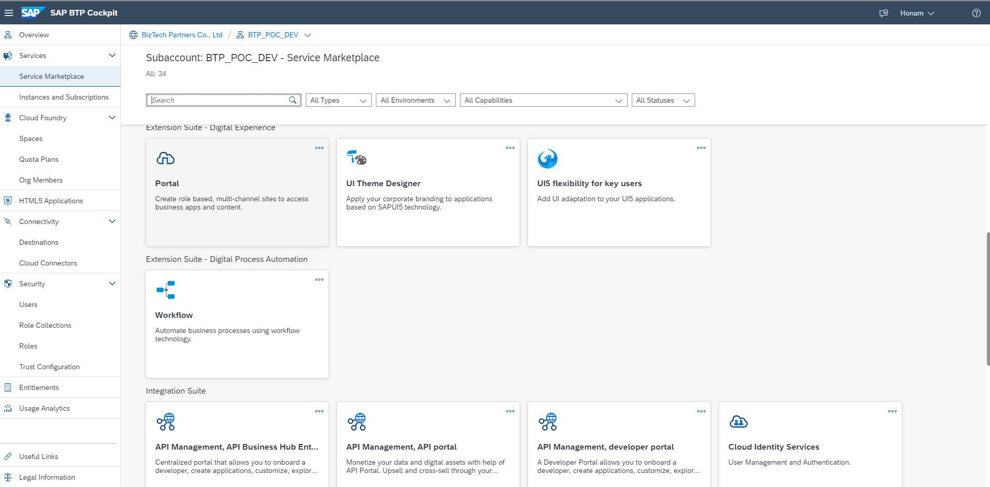
Subaccount에서 Services>Service Marketplace으로 들어가 Portal을 선택합니다.

Slide 3
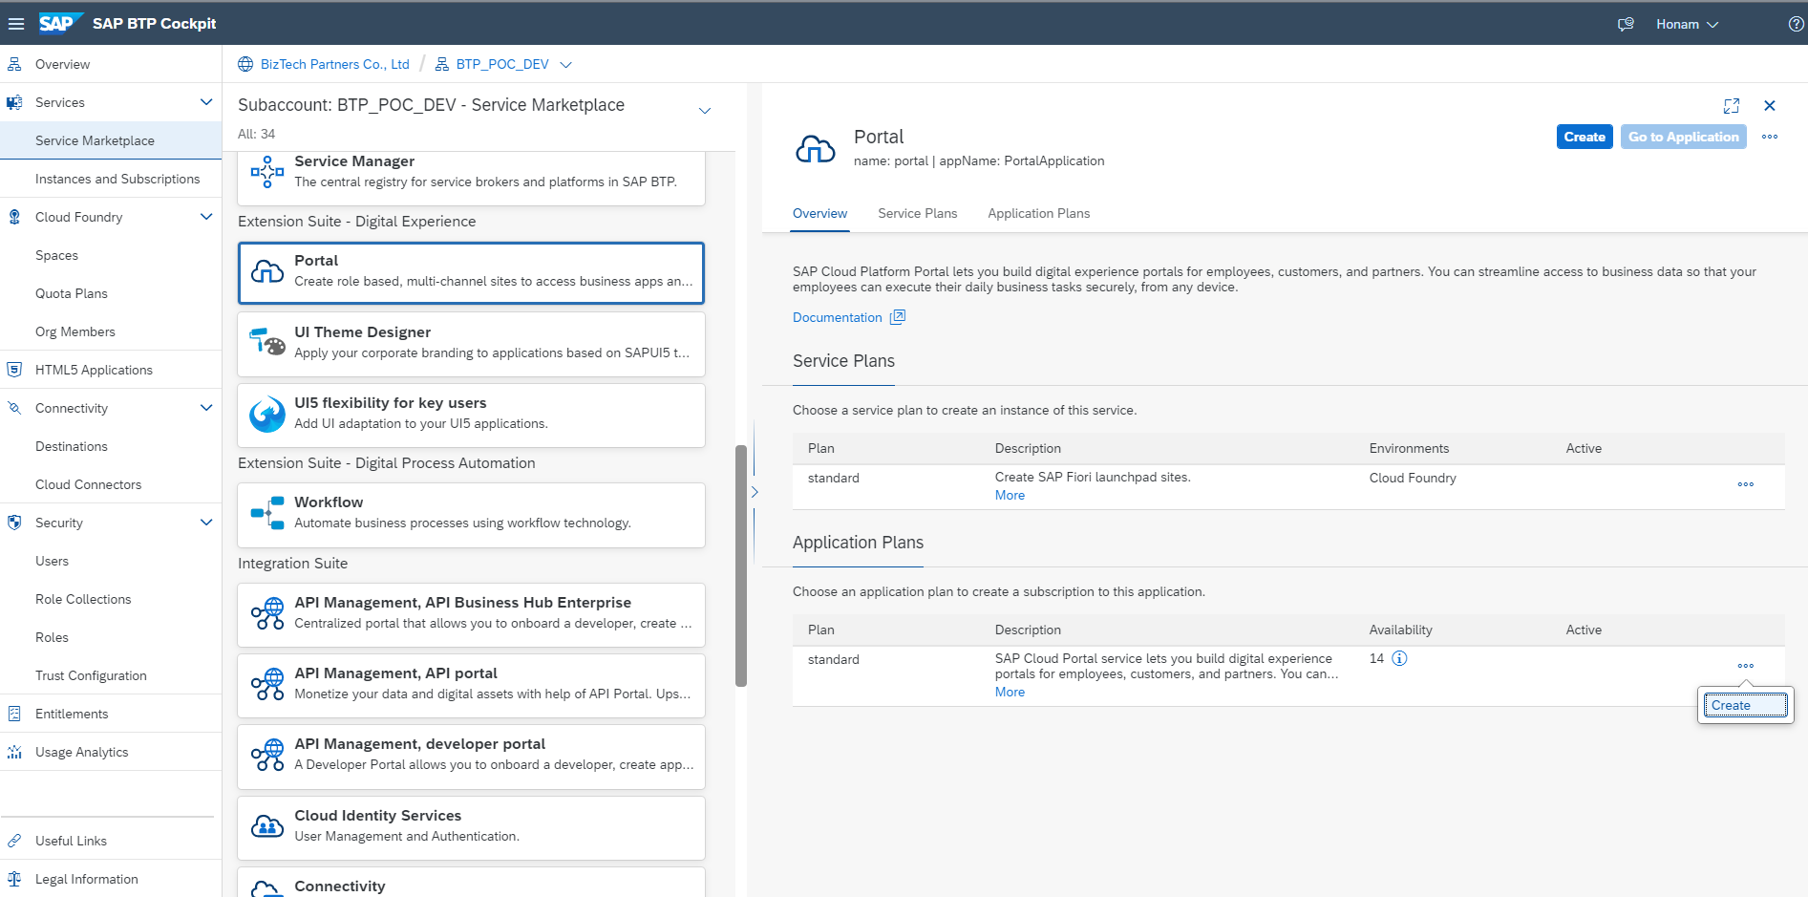
Application Plans 에서 삼점을 눌러 Create 합니다.

Slide 4
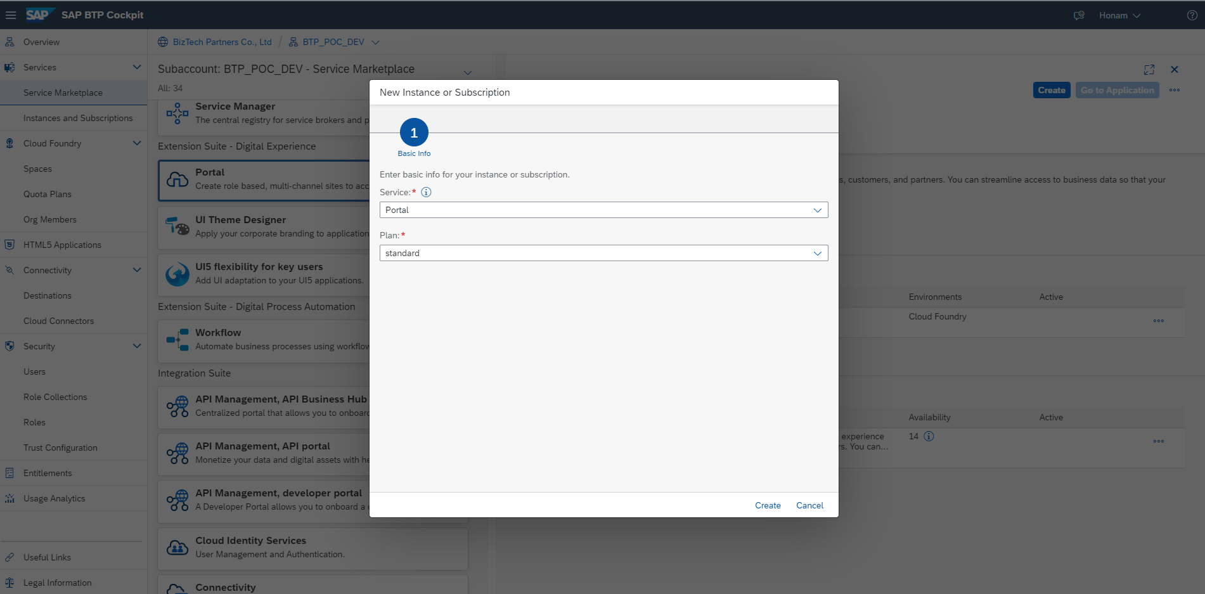
New Instance or Subscription에서 기본정보가 나타나는데 Create 버튼을 클릭합니다.

Slide 5
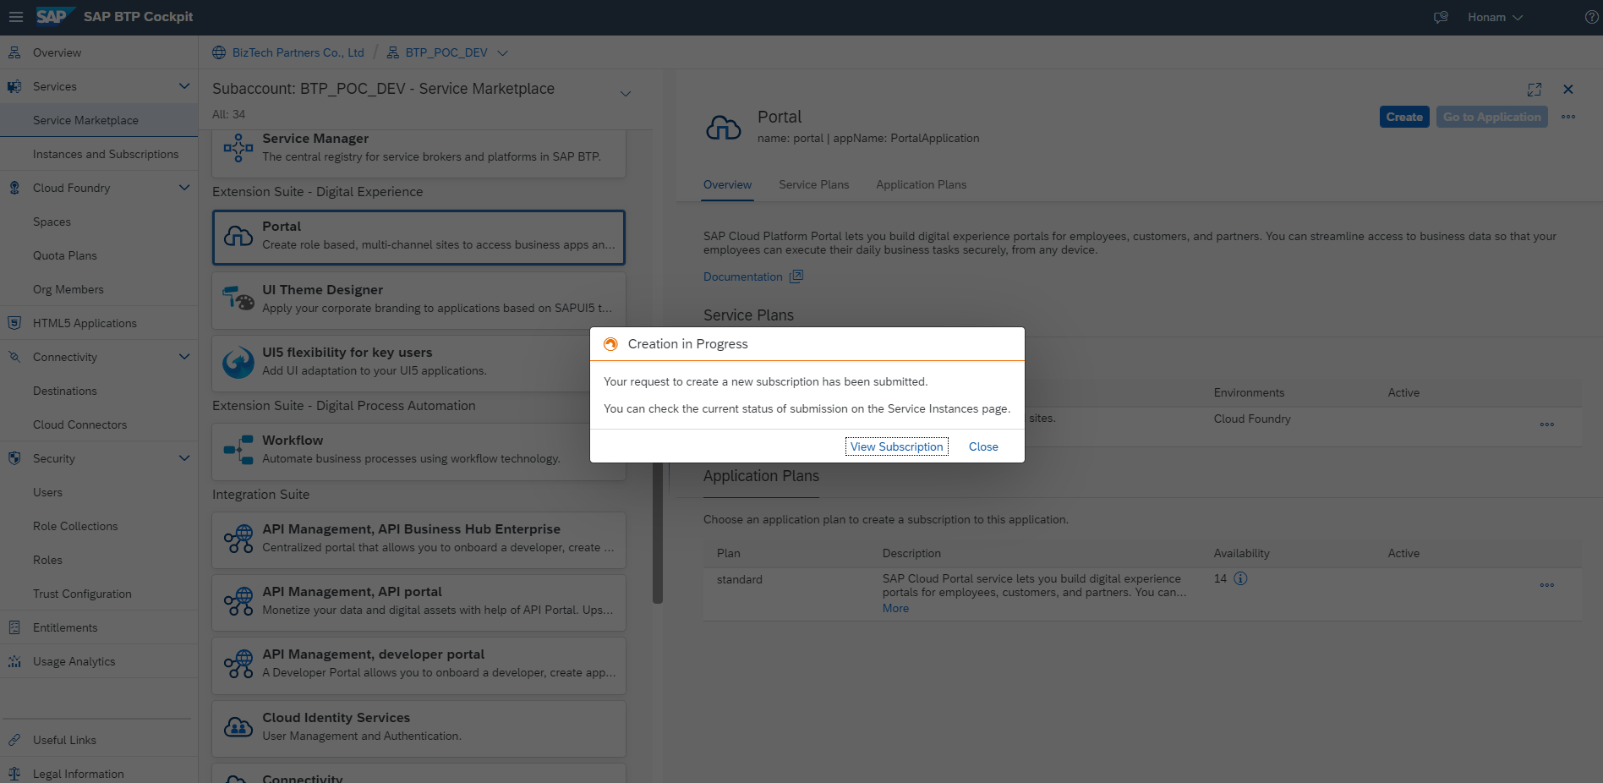
View Subscription 버튼을 클릭합니다.

Slide 6
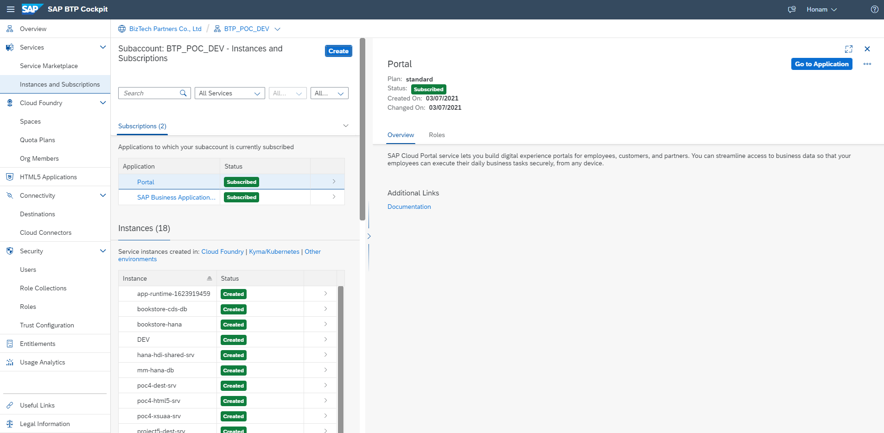
Instances and Subscriptions 메뉴에 Portal이 Subscriptions 된것을 볼 수 있습니다.

Slide 7

Application을 바로 누르면 권한이 없기 때문에 이런 페이지가 나옵니다.

Slide 8
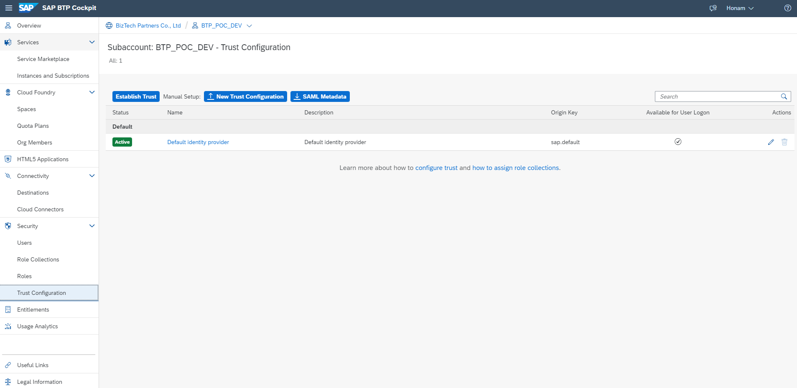
Security>Trust Configuration에서 Default identity provider를 클릭합니다.

Slide 9
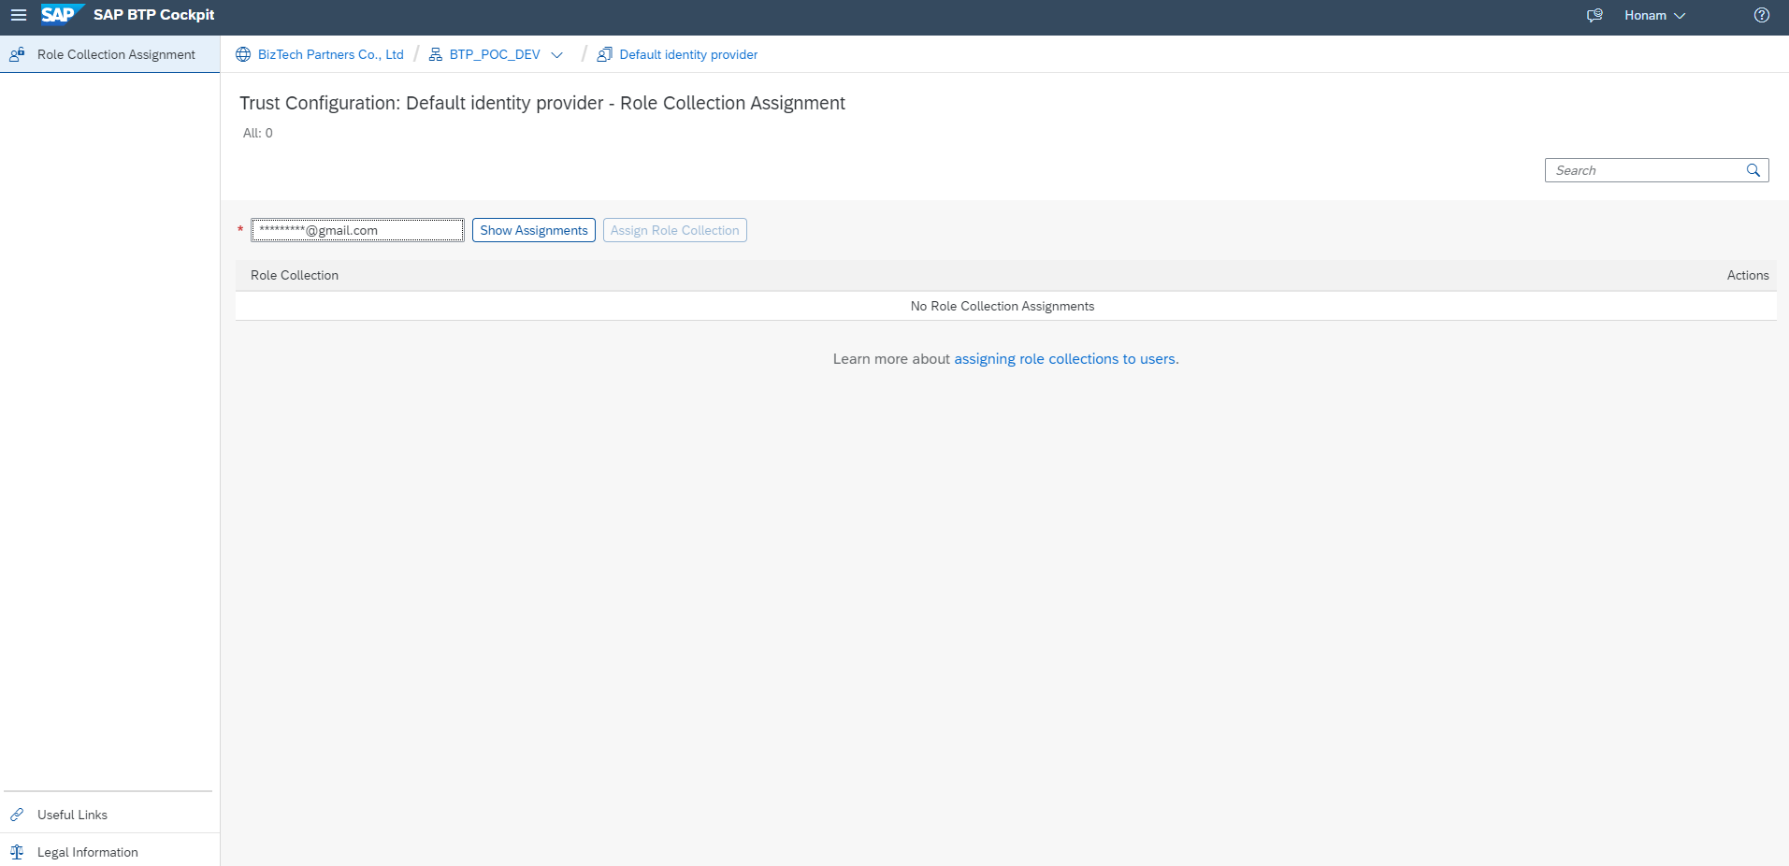
본인의 email을 입력하고 Show Assignments를 클릭합니다.

Slide 10
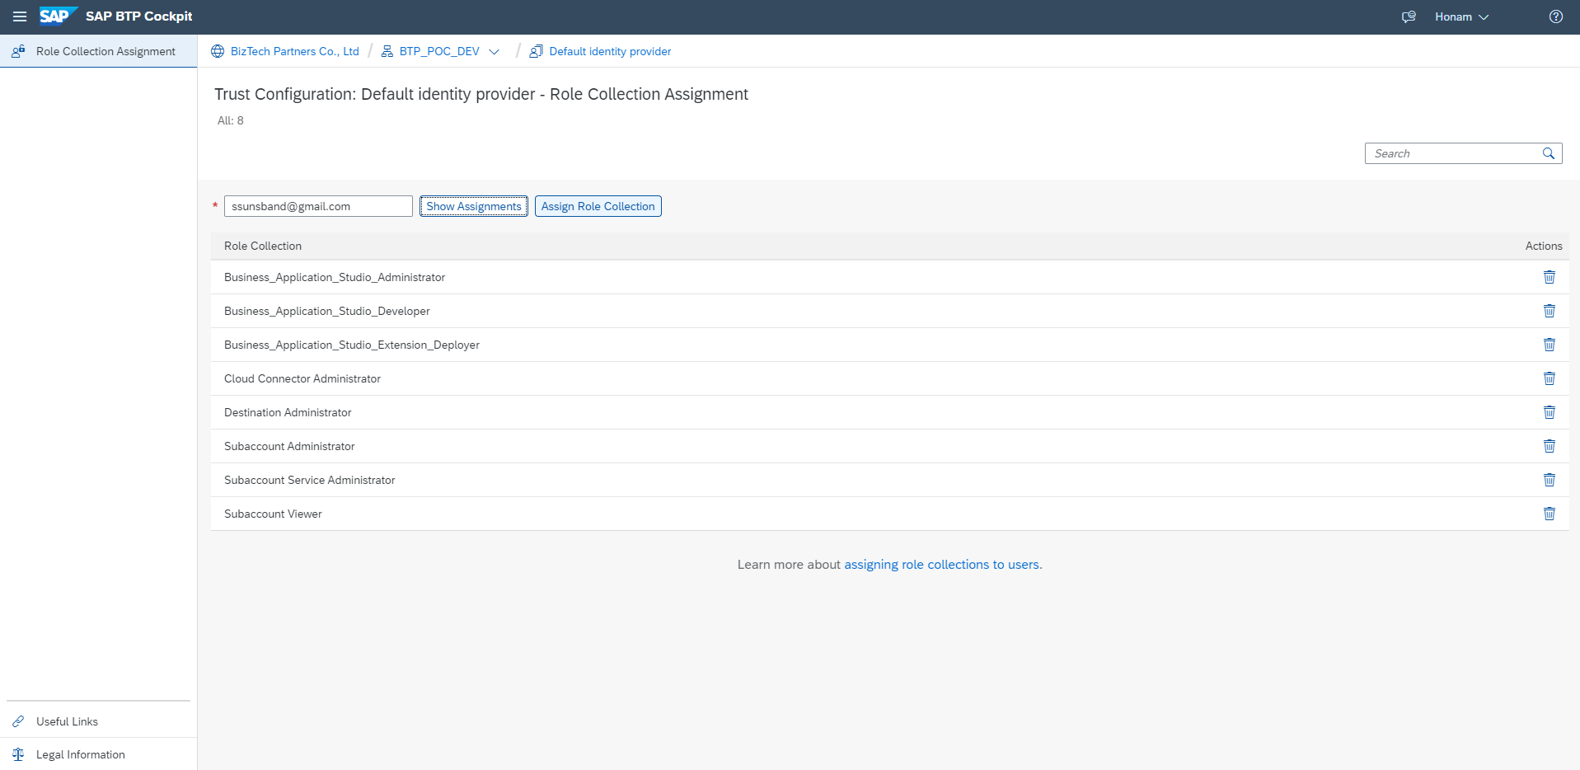
현재본인에게 할당된 Role Collection이 보입니다. Assign Role collection 버튼을 클릭합니다.

Slide 11
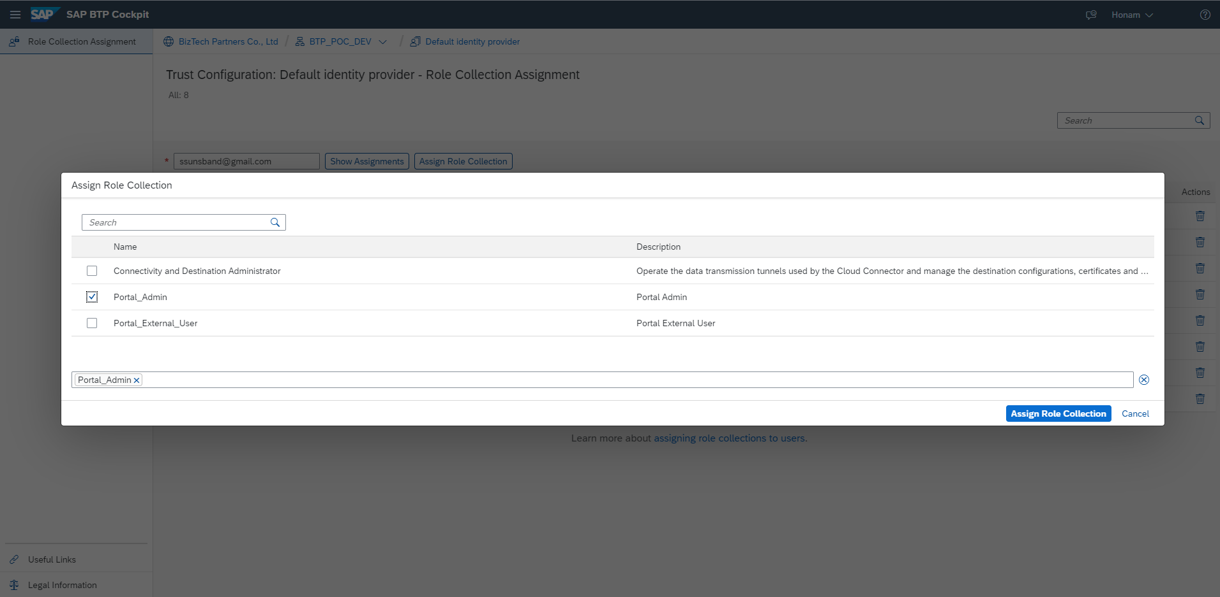
Portal_Admin을 체크하고 Assign Role Collection을 클릭합니다.

Slide 12
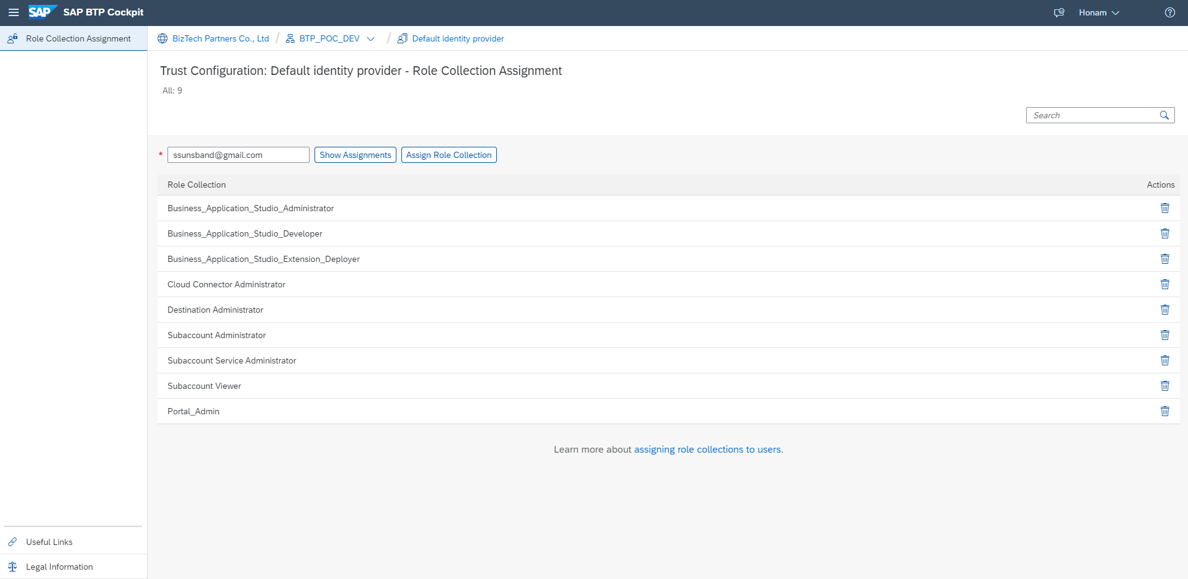
Portal_Admin이 추가된 걸 확인할 수 있습니다. Subaccount(BTP_POC_DEV)를 눌러 이동합니다.

Slide 13
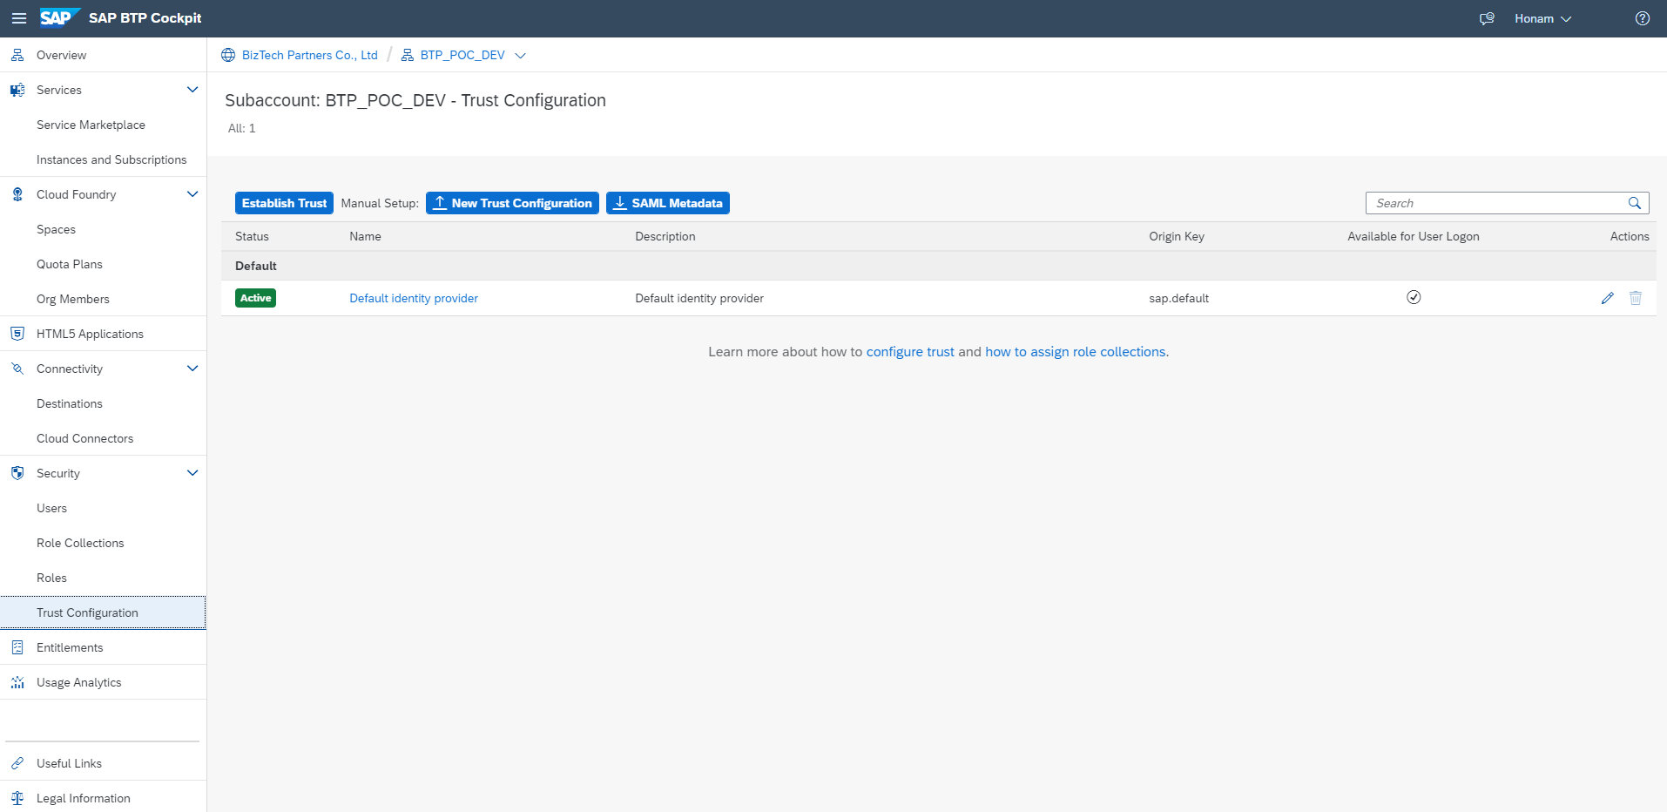
Services>Instances and Subscriptions으로 이동합니다.

Slide 14
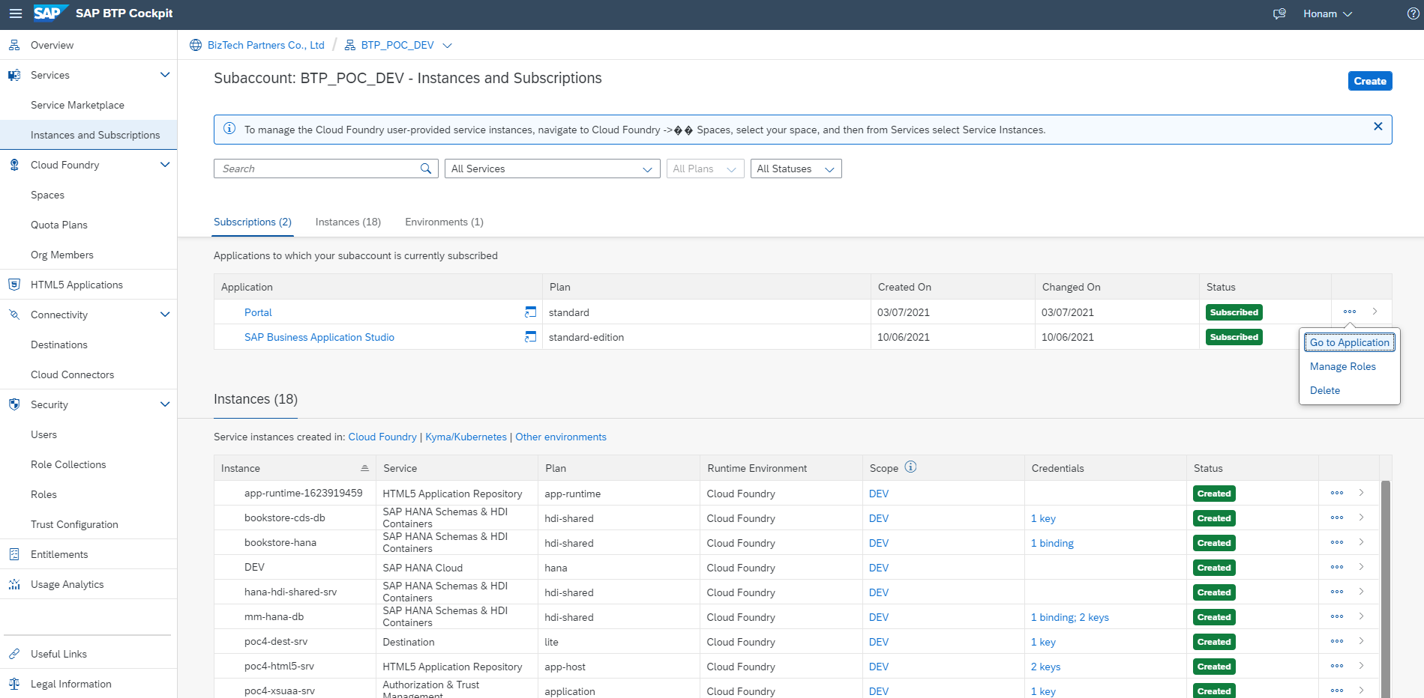
Subscriptions에 생성한 Portal(Launchpad)의 삼점을 클릭하고 Go to Application을 클릭합니다.

Slide 15
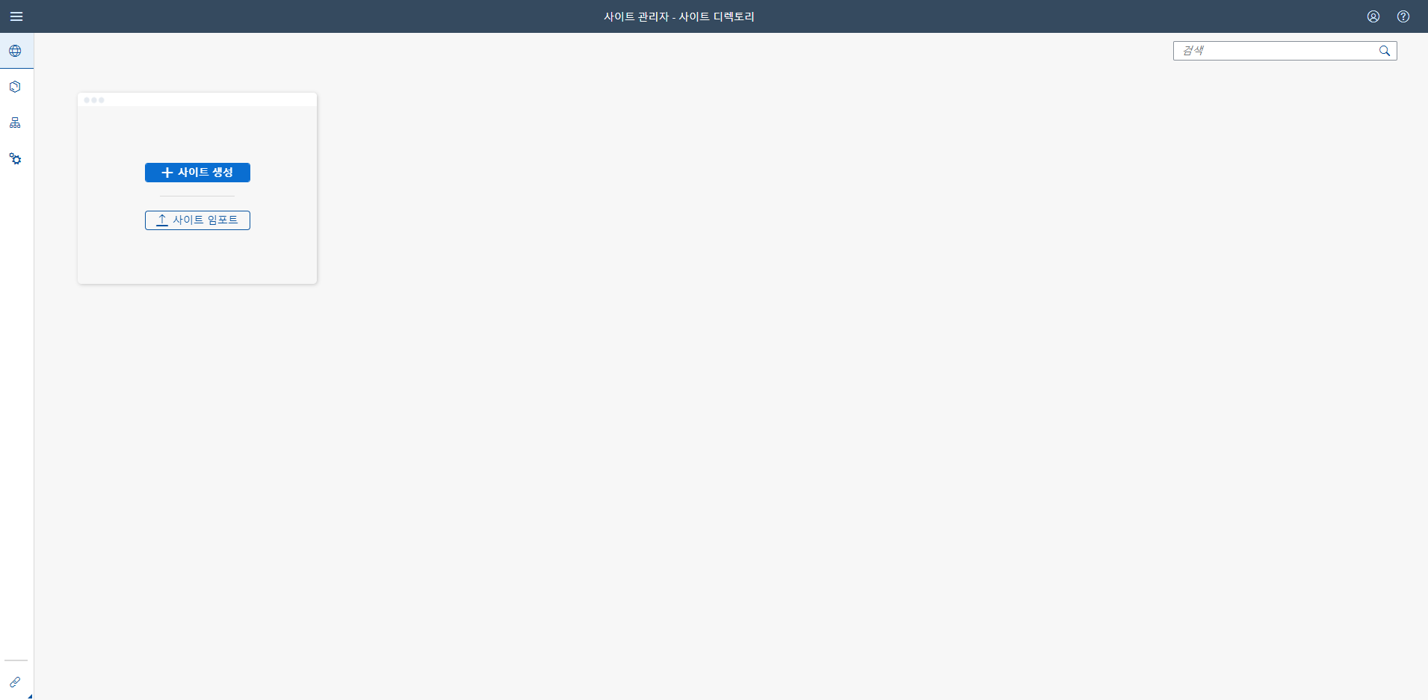
아까와는 다르게 사이트 관리자 화면이 나타납니다. 사이트 생성을 클릭합니다.
왼쪽 사이드에 4가지 메뉴가 있습니다.
-사이트 디렉토리: 새로운 사이트를 생성할 수 있습니다. 생성한 모든 사이트가 나타납니다.
-컨텐트 관리자: 비즈니스 앱 같은 cross-site 컨텐츠를 관리합니다.
-프로바이더 관리자: 컨텐츠 프로바이더들을 관리합니다. 컨텐트 프로바이더들은 Portal 사이트에 통합할 수 있는
비즈니스 컨텐트를 노출합니다.
-설정: SAP Portal Service에 관련된 다양한 세팅들을 설정할 수 있습니다.

Slide 16
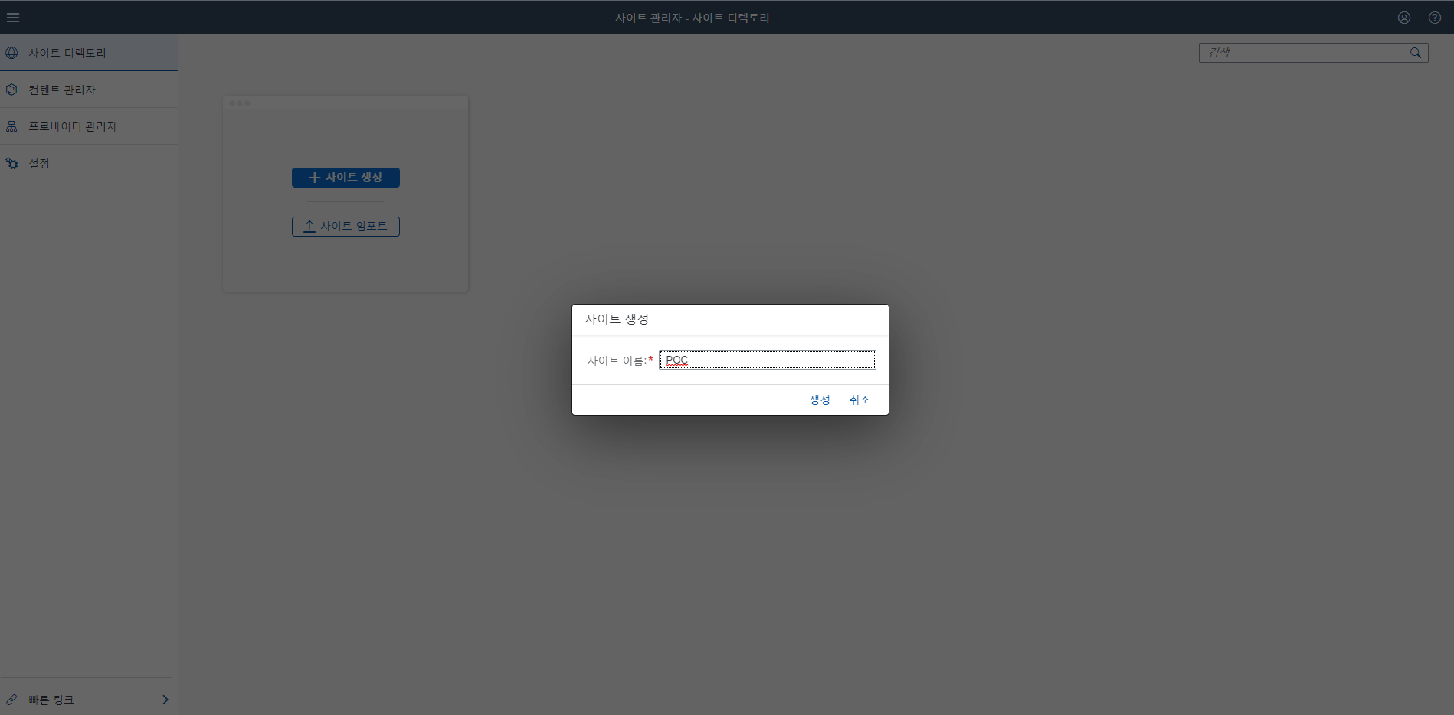
사이트 이름을 입력하고 생성버튼을 클릭합니다.

Slide 17
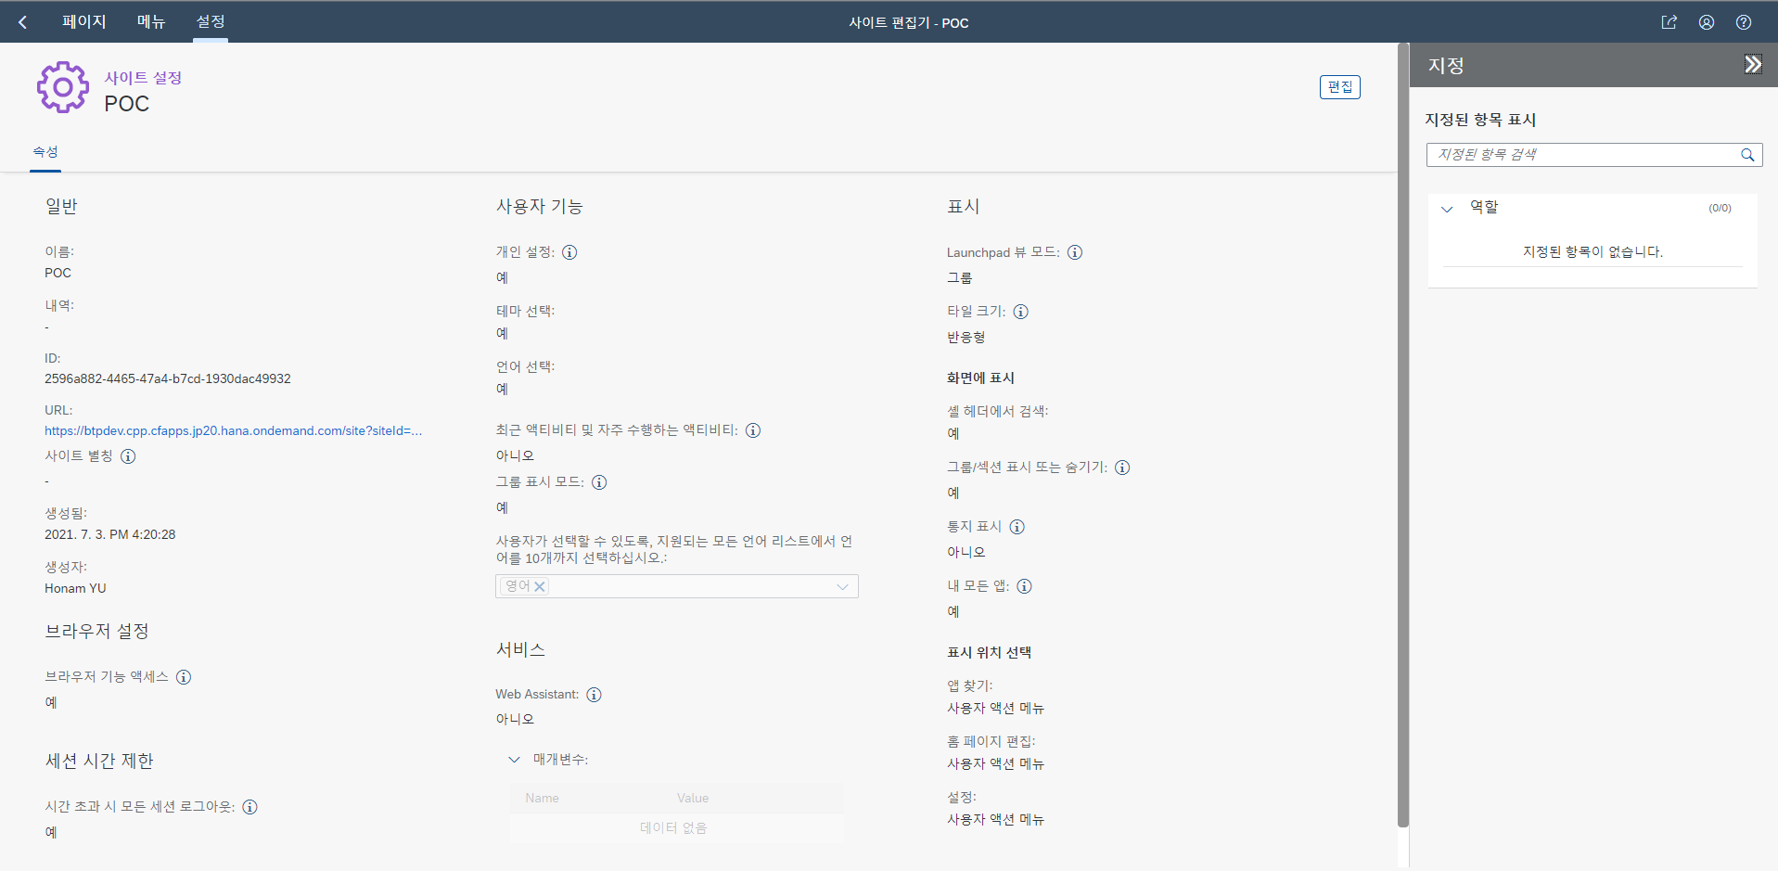
사이트를 생성하면 사이트 세팅 수정과 특정 유저 Role에 사이트를 할당할 수 있는 설정 화면으로 이동합니다.
Back 버튼을 눌러 사이트 디렉토리로 이동합니다.

Slide 18
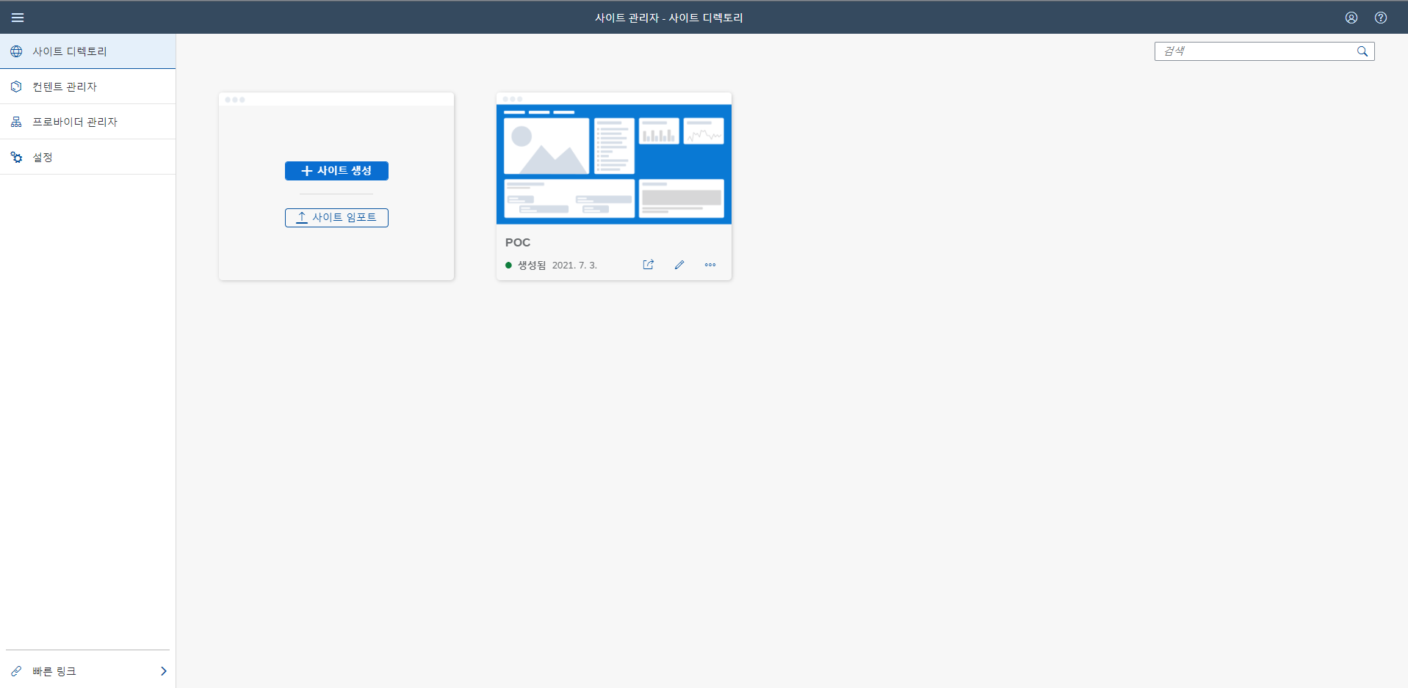
컨텐트 관리자 메뉴를 클릭합니다.
컨텐트 관리자는 두개의 Tab이 있습니다.
-내 컨텐트: 컨텐트 아이템들을 수동으로 설정할 수 있고 사용가능한 컨텐트 아이템들을 볼 수 있습니다.
-컨텐트 탐색기: 사용가능한 컨텐트 프로바이더들로부터 노출된 컨텐트를 탐색 및 선택할 수 있고 가지고 있는 컨텐트에
추가할 수 있습니다.

Slide 19
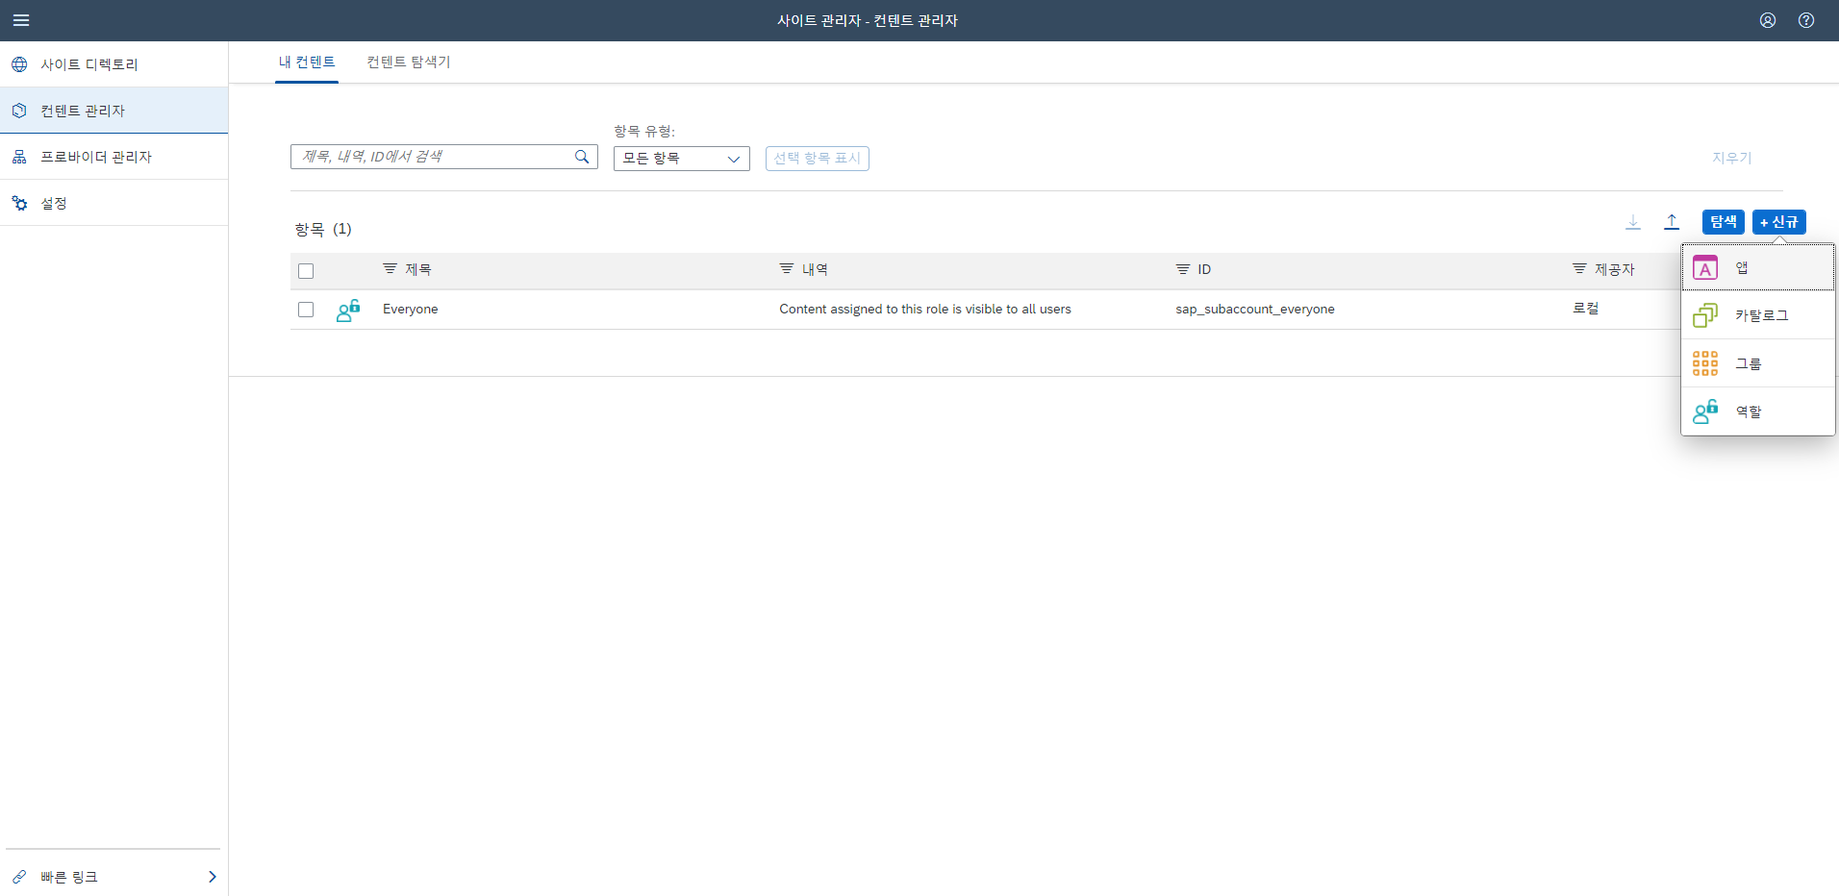
신규 버튼을 클릭해서 앱을 클릭합니다.

Slide 20
사이트 이름을 입력하고 생성버튼을 클릭합니다.

